Slide 1
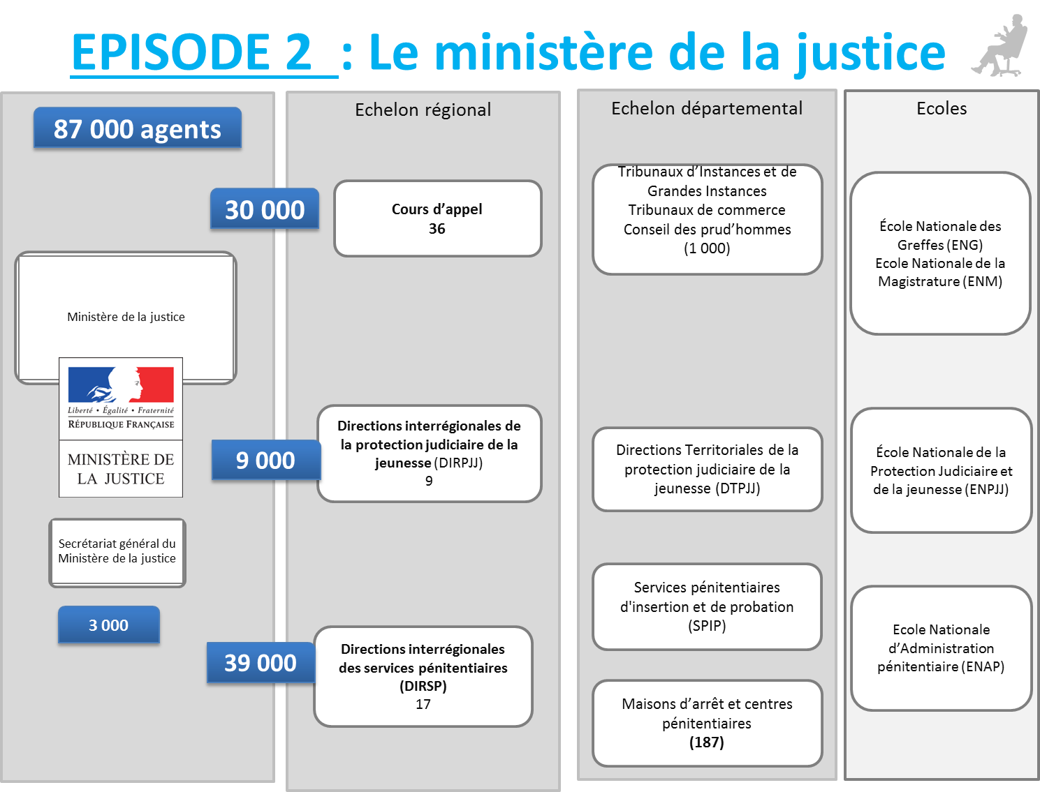


Organigramme Ministère de la Justice
DHRAS (département des ressources humaines et de l’action sociale (unité délocalisée en région du bureau de l’action social du ministère ( 9)
DHRAS (département des ressources humaines et de l’action sociale (unité délocalisée en région du bureau de l’action social du ministère ( 9)

